Slide 1

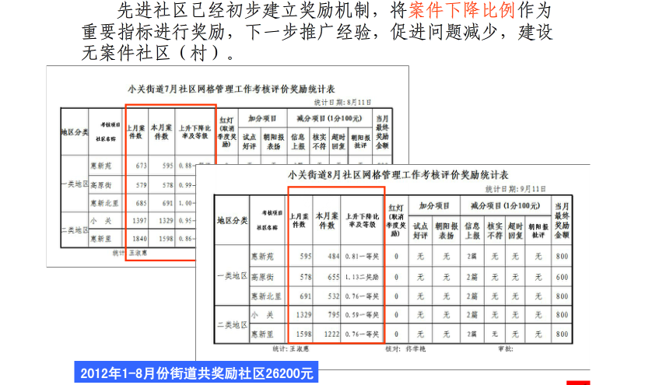

Slide 2
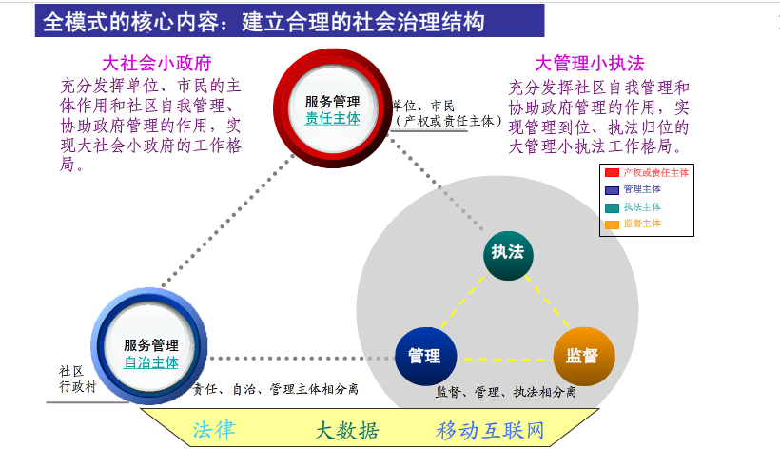

Slide 3
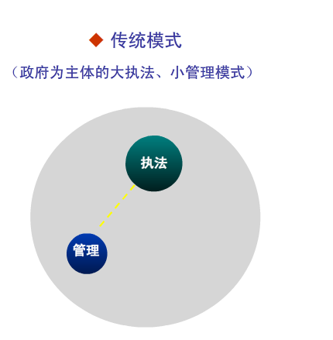
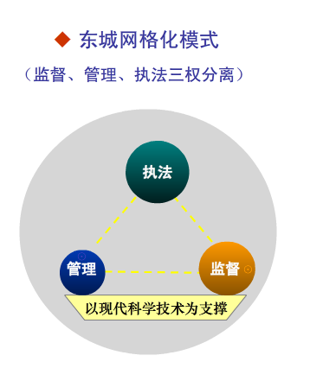

Slide 4
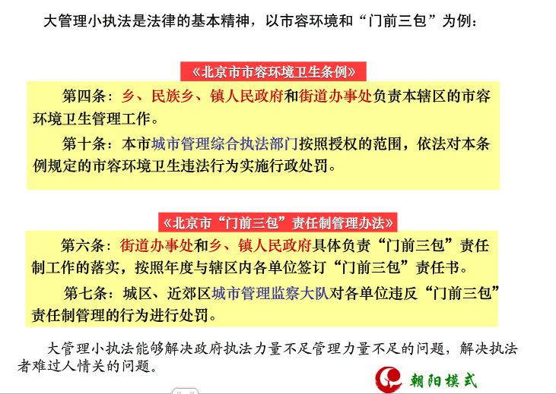

Slide 5
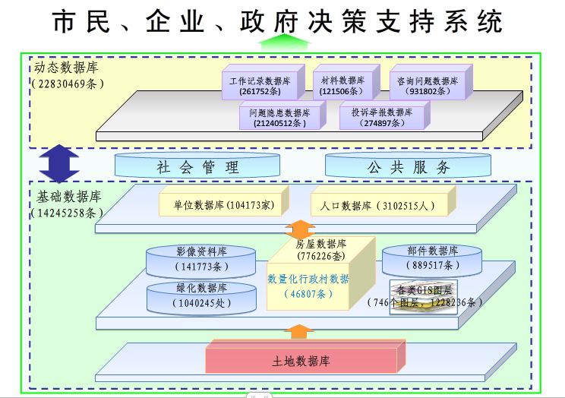

Slide 6
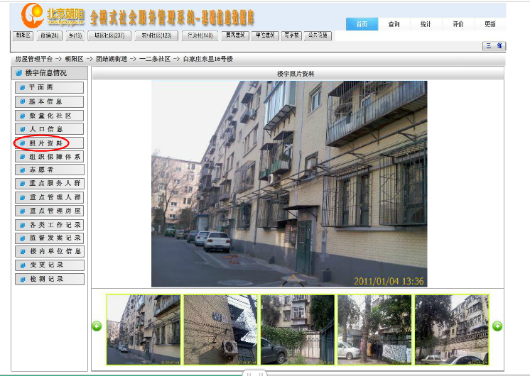

Slide 7
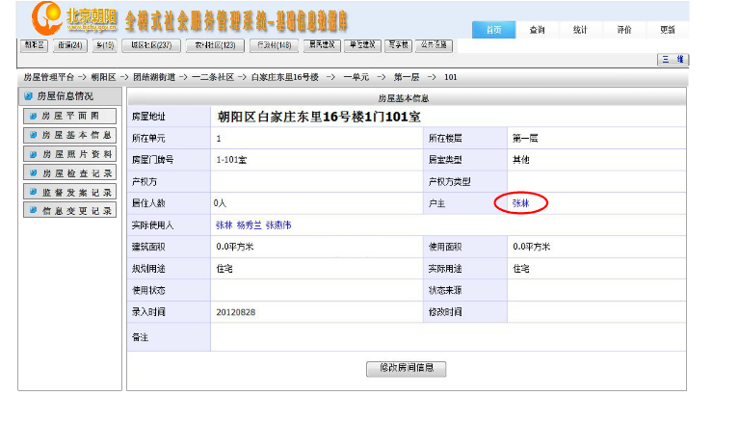

Slide 8
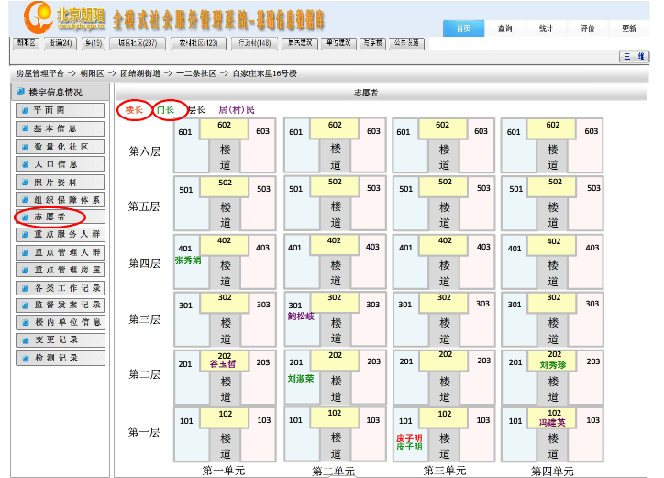

Slide 9
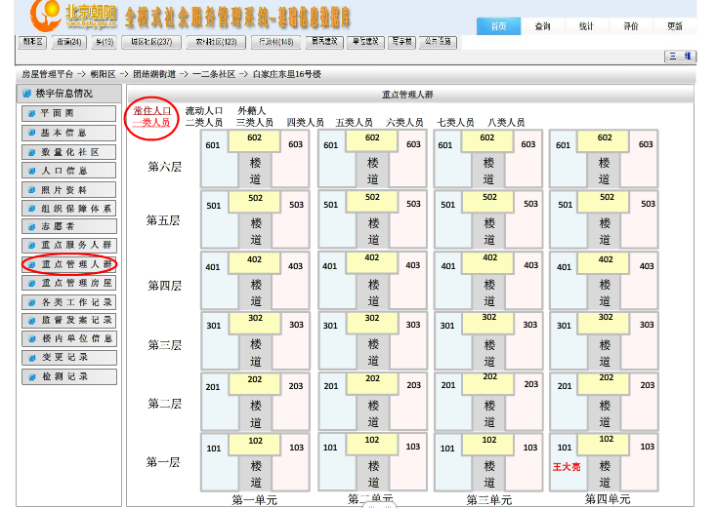

Slide 10
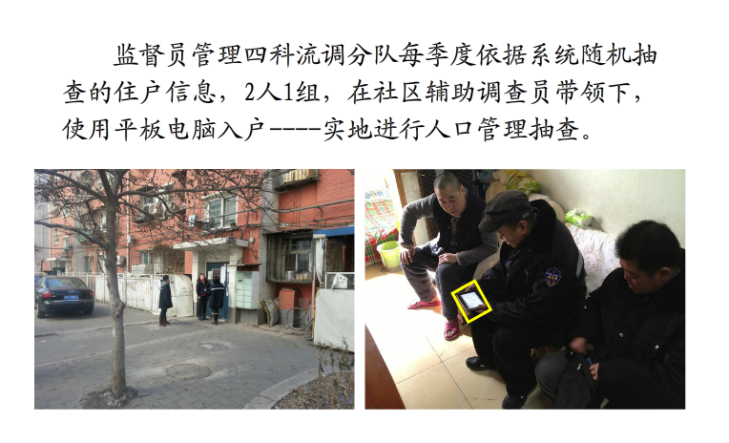

Slide 11
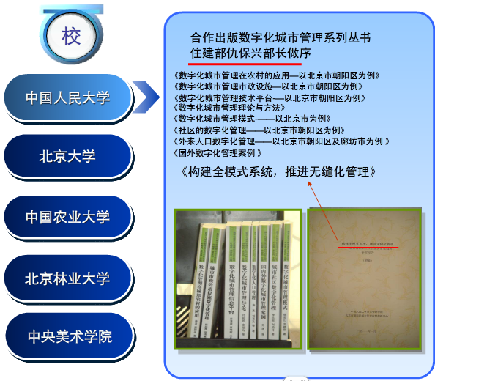

Slide 12
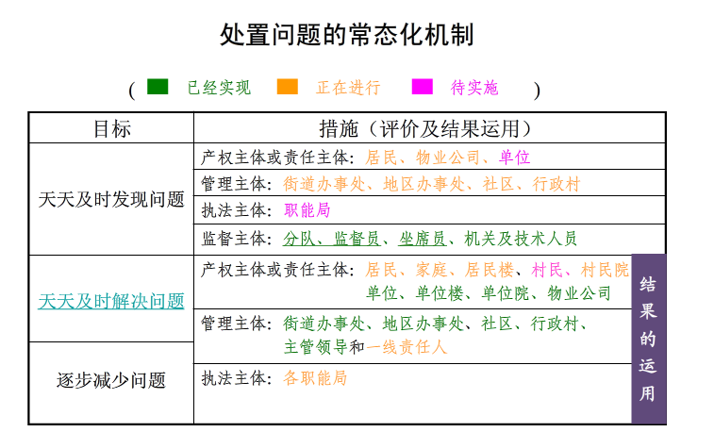

Slide 13
理论创新：三化一体系
①社会化。推进城市管理社会化以“强化社会管理，推进全民参与”为核心内容，利用精细化、信息化以及诚信评价的手段，将社会单位、物业公司、社区纳入数字化管理，推动单位、物业及社区依法自觉履行责任，充分发挥其在城市管理和维护中的作用，调动全民广泛参与城市管理。

Slide 14
②精细化。朝阳区对精细化的具体内容概括为标准化、数量化、细微化三个方面。
标准化就是按照新的城市管理体制的要求制订并落实各项标准，在全区范围内提出建设城市环境建设管理标准化大街、城市环境建设管理标准化社区和环境建设管理标准化行政村。
数量化就是对城市管理工作的量化统计、量化分析和量化评价。对各类部件、事件、单位、人口的详细情况进行量化统计，建立了数据库。
细微化包括三层含义：一是逐步掌握区内每平方米土地、每栋房屋、每个地上（下）物、每个单位、每个人以及每个事件的具体情况，并建立相关数据库；目前已经建立了部件、事件、单位、人口、绿化、房产六个基础数据库。二是掌握与之相关的五类主体的详细情况，将每个科、队、站、所、班组、个人履行职责情况纳入数字化城市管理系统；三是对每一个城市管理问题的细节进行详细分析。如针对小广告这一城市顽疾，在及时清除的基础上，对其产生的根源进行分析。

Slide 15
③信息化。信息化是数字化城市管理最重要的基础。北京市朝阳区在推进城市管理信息化方面，提出打牢“一个基础”、遵循“三个原则”、努力做好“四项工作”。“一个基础”是指以社区信息化为基础。“三个原则”即三层资源共享的原则，实现数据资源在区、街、社区三个层面共享，提高信息的利用效率；数据实时更新的原则；使用简便化原则。“四项工作”是指：逐步建立完善部件库、事件库、人口库、单位库；将各类城市管理的基础数据逐步建立在地理信息系统（GIS）中；建立和完善朝阳社区服务网；建立起超大容量、超高速度、高度稳定、开放性强、使用简便的数字化系统平台。

Slide 16
诚信评价体系。在对被考核责任主体的约束方面，朝阳区突破以往传统经济、行政、法律手段，率先将诚信评价引入城市管理中来，将政府、社区、门前三包单位、公共服务企业等履行法定职责情况作为诚信记录，依托数字化城市管理平台，探索建立富有朝阳特色的诚信评价体系。

Slide 17
机制创新
机制创新——“六个天天”的长效机制。北京市朝阳区探索了一种“六个天天”的建立城市管理长效机制的基本模式：即建立在数字化城市管理平台基础上的，以监督员天天发现问题上报问题为切入点的类似于社会化大生产流水线管理模式的城市管理流程，即产权主体和维护保洁责任主体天天维护，监督员天天监督，相关职能部门、街道办事处、社区天天管理，执法部门天天执法，系统平台对五类主体天天评价，区政府内网和外网天天公布。

Slide 18
管理模式创新：城市常态化管理
朝阳特色的数字化城市管理新模式以监督员天天及时发现问题，各城市环境维护主体天天及时解决问题，通过系统平台自动存储，进行诚信评价和案件分析并进一步有针对性地开展调研和试点以逐步减少城市管理问题，建立并逐步完善了城市常态化管理新方式。

Slide 19
泰达数字化城市管理
天津经济技术开发区（以下简称“天津开发区”）经济发展较快较早，泰达目前建成区近100 平方公里，超过60 万驻区人口经济发展十分活跃，工业总产值已经超过1000 亿大关。城市建设非常迅速。其政府架构具有典型的经济区特点——机构精简、政府职能高度融合。
作为泰达数字城管运营单位的城市管理局，全局机关人员31名，下辖一个执法大队，约70名干部，7个居委会，综合行使市容市貌、环境卫生、城市交通设施、区域综合行政执法、社区管理、民政管理、计划生育管理、树木砍伐或迁移的审批等多项城市管理职能。泰达特殊的区域特点和政府架构决定了城市管理典型的“大城管”格局。

Slide 20
天津开发区数字化城市管理关键问题分析
为准确评价城市管理相关部门对事件的处理效率，应用高发事件处理响应时间指标进行分析。本报告对2014年8月至2015年3月的数据进行随机抽样，利用样本数据推断道路破损、道路不洁、绿地脏乱、无照经营游商和施工废弃料乱堆物等五大事件总体处理响应时间，进而描述部门处理效率。

Slide 21
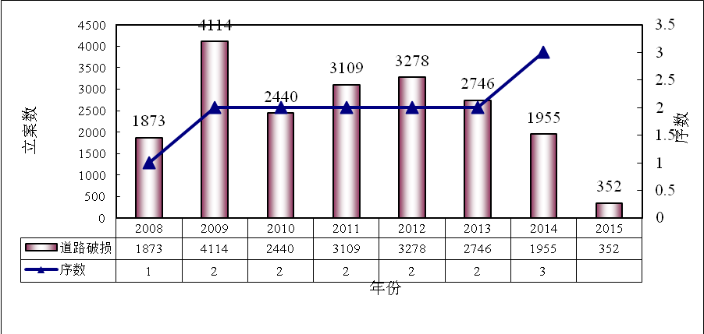

Slide 22
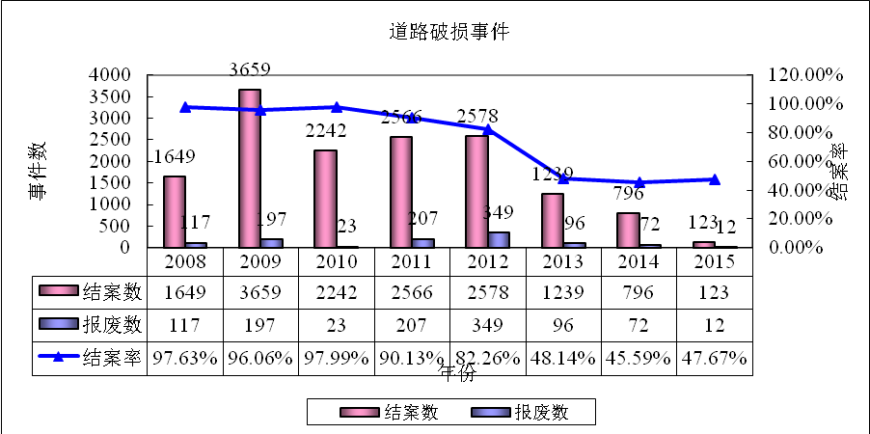

Slide 23
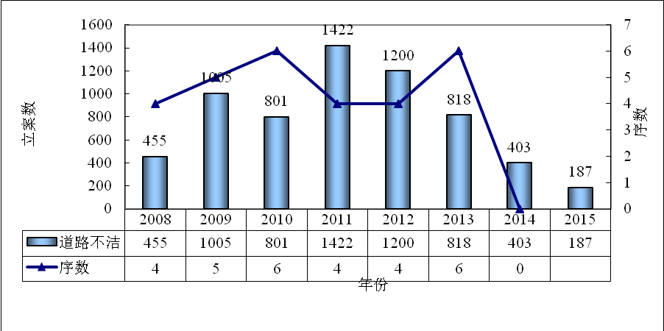

Slide 24
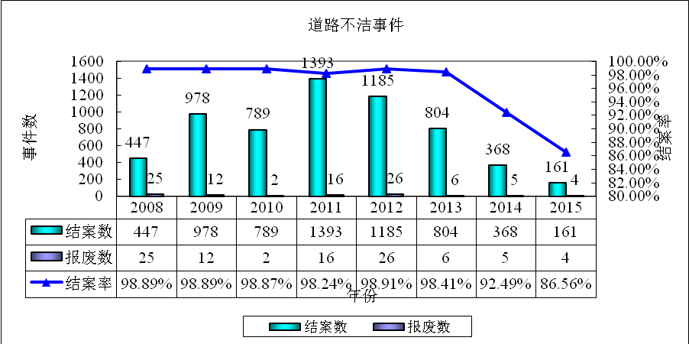

Slide 25
非法小广告：
专业公司外包。采取专项整治，创新治理模式，每年拨专款130万，责成专业公司进行专业清理。一方面引入市场机制，专业公司、专业人员、开展专题集中治理，将公司收入与非法广告的治理效果相挂钩，进行非法小广告治理的过程控制与效果监督，同时减轻环卫部门负担；与此同时，社会专业公司具备高压水枪、覆盖漆、防脱膜等多种高效治理技术，也使得结案率大大提高。

Slide 26
道路破损事件 ：
集中大修与零修小补相结合。加快招标申请环节的进度，增加道路掩护的频率。
道路不洁问题：
应用信息化手段，采取设备监控，对洒扫车的工作轨迹、油耗、速度进行监控，保证其工作效率；同时采取监督员定点定时对全区150个点位进行监督拍照，降低道路不洁事件的发生率。加强对社区物业监管。

Slide 27
关键事件的处理响应时间分析
为准确评价城市管理相关部门对事件的处理效率，应用高发事件处理响应时间指标进行分析。本报告对2014年8月至2015年3月的数据进行随机抽样，利用样本数据推断道路破损、道路不洁、绿地脏乱、无照经营游商和施工废弃料乱堆物等五大事件总体处理响应时间，进而描述部门处理效率。

Slide 28
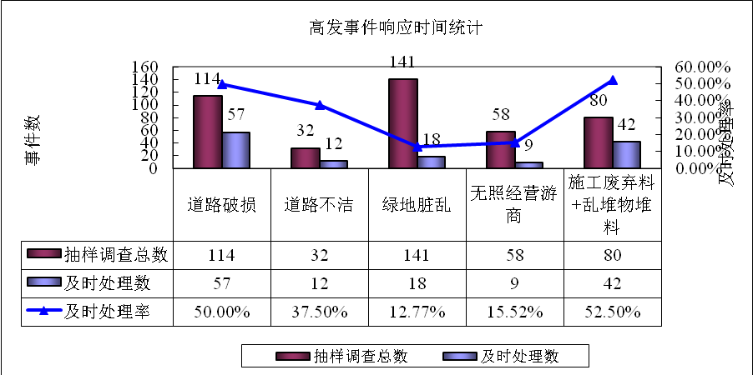

Slide 29
五大关键事件中，施工废弃料乱堆物事件和道路破损事件的及时处理率（在系统规定时间内完成事件的处理，并验收结案）较高，分别为52.5%和50%。道路不洁事件及时处理率为37.5%，无照经营游商事件和绿地脏乱事件及时处理率偏低，分别为15.52%和12.77%。总体来说，数据分析结果一方面说明五大关键事件的及时处理率都有待进一步提高，另一方面也反映出目前城管系统内所设置的应完成事件应体现出不同事件的特点，充分考虑时间办理过程中的影响因素，酌情进行调整。

Slide 30
2. 关键事件非及时处理率分析
在对关键事件总体响应时间分析的基础上，进一步对各个事件非及时处理率的程度进行分析，将非及时处理率数据按照超时50%以内，超时50%-100%之间、超时100%-500%之间和超时500%以上四个组别进行连续型变量统计分组，判断各个事件非及时处理率的程度，并结合典型案例进行说明。

